Slide 1
1.7. Svojstva računala
1. Osnove informatike

Slide 2
Brzina procesora
Središnja jedinica za obradu podataka ili procesor obrađuje podatke, upravlja protokom podataka te usklađuje nadzor rada cijelog sustava.
Sastavljen je od aritmetičko logičke cjeline i upravljačke jedinice.

Slide 3
Brzina procesora
Brzina rada procesora ili radni takt mjeri se brojem izvršenih operacija u jedinici vremena.
Suvremeni procesori danas obrađuju istovremeno 32 ili 64 bita.
Podatke obrađuje u koracima, jednu operaciju iza druge, a broj koraka u obrađenoj u sekundi nazivamo radni takt.
Radni takt izražava se u Hz (Hercima), odnosno u većim jedinicama kao što su megaherci (MHz) i gigahercima (GHz).
Radni takt | Opis
1 Hz | 1 operacija u sekundi
1 KHz | 1000 Hz
1 MHz | 1000 KHz = 1 000 000 Hz
1 GHz | 1 000 MHz = 1 000 000 000 Hz

Slide 4
Uloga RAM-a za brzinu rada računala
Memorija je dio računala koja ima sposobnost pohrane određene količine podatka i programa.
Kapacitet memorije određuje količinu podataka koju ta memorija može pohraniti.
Obično se izražava u megabajtima (MB), gigabajtima (GB) i terabajtima (TB) što ovisi na koju se memoriju odnosi.
Po mogućnosti pohrane podataka memoriju dijelimo na:
privremenu memoriju
trajnu memoriju

Slide 5
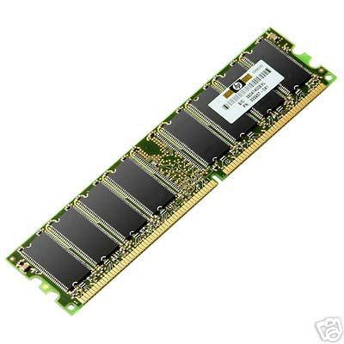
Privremena memorija (RAM – random access memory)
Podatke čuva samo dok je računalo uključeno, isključenjem računala sadržaj se briše.
Ovu memoriju procesor rabi za pohranu podataka, koja je znatno brža od pomoćnih spremnika.
Suvremena računala raspolažu radnim memorijama kapaciteta nekoliko GB.
Ukoliko imate jak procesor (brzi procesor), a premalo RAM memorije, računalo će raditi sporo.

Slide 6
Trajna memorija (ROM – read only memory)
Podatke čuva trajno i ne ovisi o napajanju računala.
Podatci se mogu upisivati samo jedanput te nakon toga čitati koliko puta želimo
Bitno je istaknuti da podatke ne možemo mijenjati, brisati ili upisivati nove.

Slide 7
Istražimo računalo koje koristimo

Slide 8
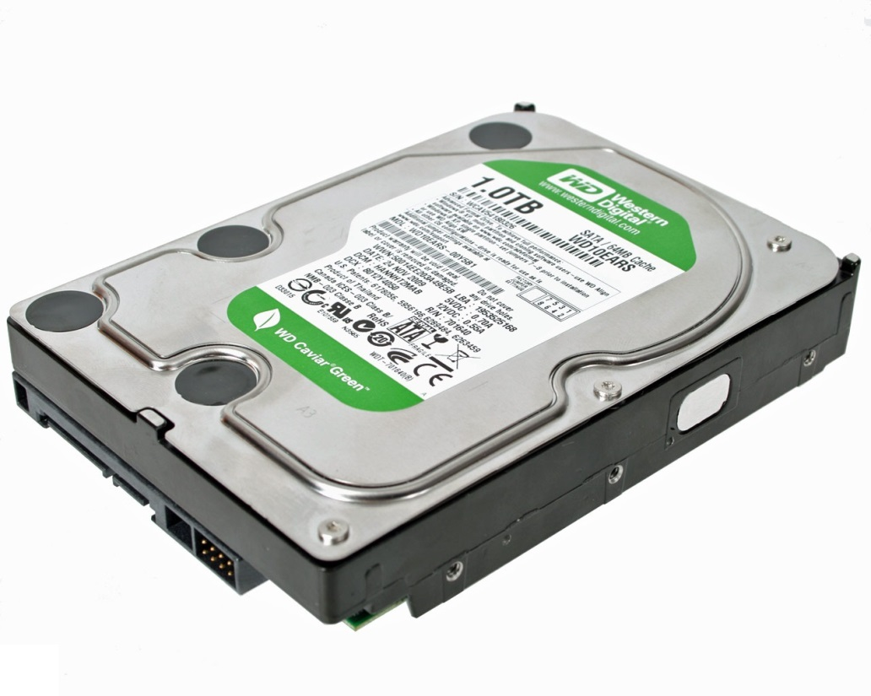
Kapacitet spremnika tvrdog diska (eng. hard disk)
Raspoloživa količina prostora za pohranu podataka.
Kada nema dovoljno mjesta u privremenoj memoriji, dijelovi podataka pohranjuju se na tvrdi disk, što znatno usporava proces.
Često programi i podatci zauzimaju velike količine memorije podataka tako da kapaciteti (memorije, spremnika) diskova iznose više od 1TB.

Slide 9
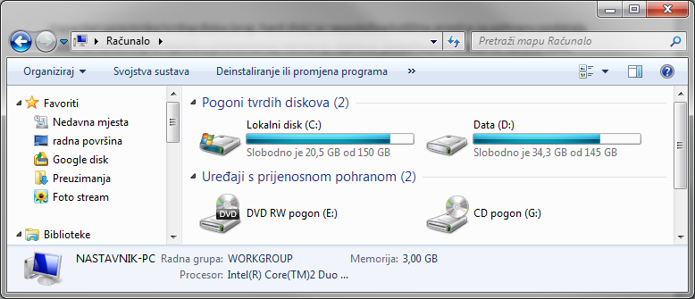
Kapacitet tvrdog diska
Računalo (Computer) → odabrati tvrdi disk → desni klik mišem te iz brzog izbornika odabrati Svojstva

Slide 10
Karakteristike računala
Start → Upravljačka ploča → Sustav → Indeks zadovoljstva rada sa sustavom Windows

Slide 11
Sažetak
Svojstva računala
Radni takt je broj izvršenih operacija u jedinici vremena, mjeri se u Hz.
Memorija je dio računala koja ima sposobnost pohrane određene količine podatka i programa.
Po mogućnosti pohrane podataka memoriju dijelimo na:
privremenu memoriju
trajnu memoriju
Privremena memorija (RAM – random access memory) podatke čuva samo dok je računalo uključeno, isključenjem računala sadržaj se briše.

Slide 12
Sažetak
Svojstva računala
Trajna memorija (ROM – read only memory) podatke čuva trajno i ne ovisi o napajanju računala.
Kapacitet spremnika tvrdog diska (eng. hard disk) je raspoloživa količina prostora za pohranu podataka.
Brzina prijenosa podataka – brzina kojom se prijenose podatci unutar računala između komponenti ili između računala.

Slide 13
Ponovimo!
Što je radni takt?
U kojim jedinicama izražavamo radni takt kod suvremenih računala?
Što je memorija?
Kako dijelimo memoriju po mogućnosti pohrane podataka?
Što je privremena memorija?
Što je trajna memorija?
Što je kapacitet spremnika tvrdog diska?
Što je brzina prijenosa podataka ?

Slide 14
Ponovimo!
Koliko iznose današnje brzine prijenosa podataka internetom?
Na računalu kojim se koristiš provjeri slijedeće:
naziv procesora
brzinu procesora
količinu radne (RAM) memorije
kapacitet spremnika tvrdog diska
indeks zadovoljstva rada sa sustavom Windows za najnižu komponentu

